Slide 1
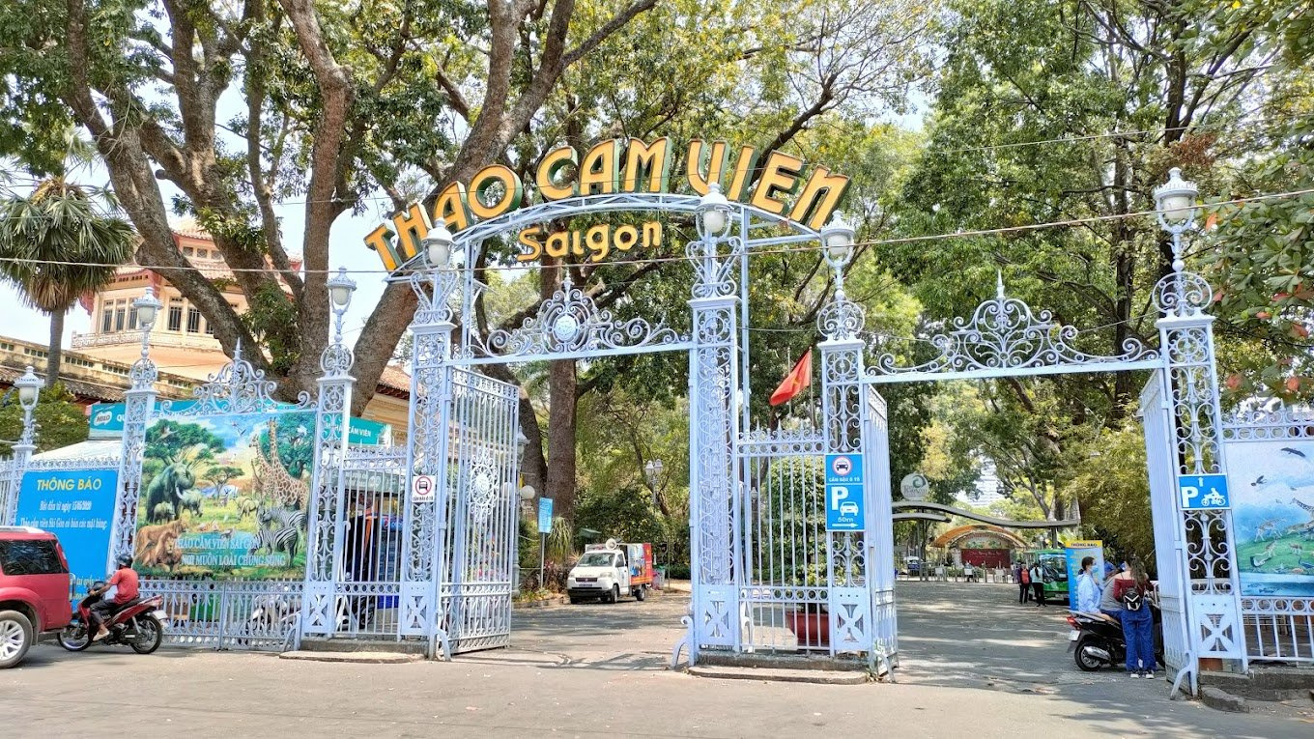
Nhóm 8
Khảo sát địa danh Thảo Cầm Viên
GVHD : THS.THÁI HUY TÂN

Slide 2
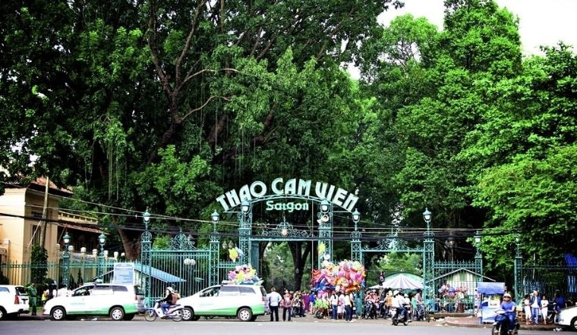
1.Giới thiệu
Thảo Cầm Viên

Slide 3
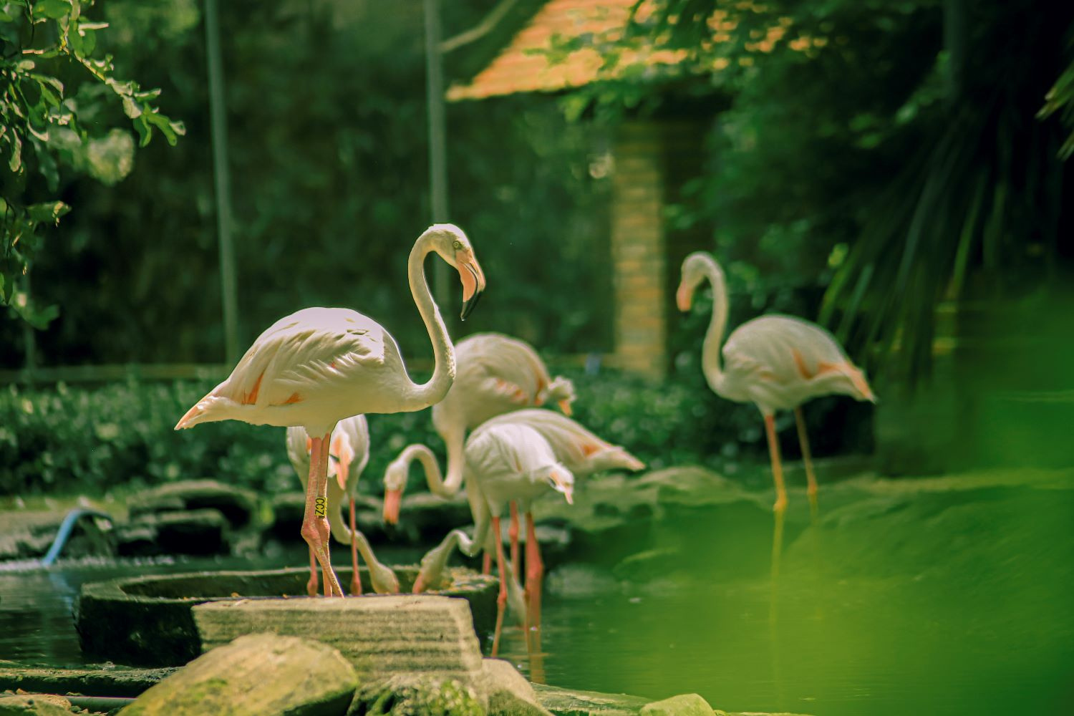
Lịch Sử
Thảo Cầm Viên Sài Gòn được thành lập vào năm 1864
Là một trong những vườn thú lâu đời nhất
Trung tâm bảo tồn và nghiên cứu về động thực vật quý hiếm
Diện tích ~ 20ha

Slide 4
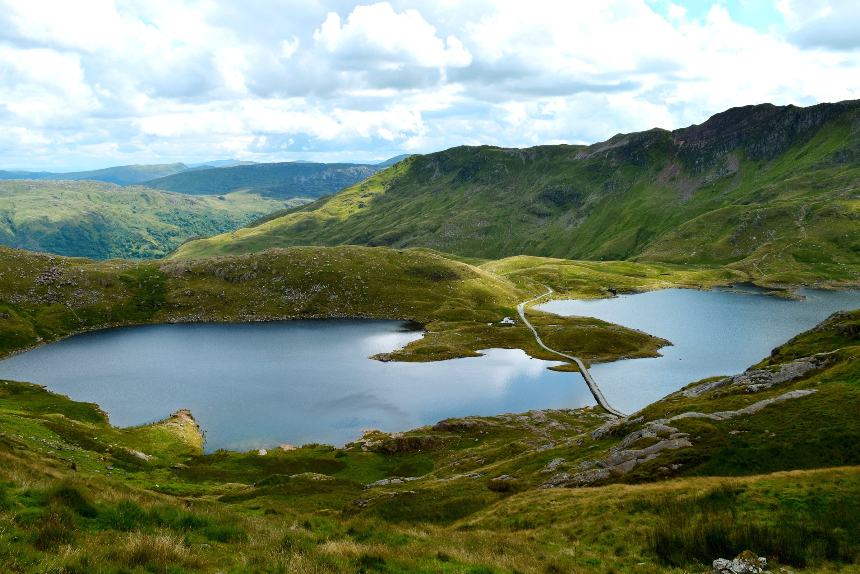
Một số fact về Thảo
Cầm Viên
Một trong những vườn thú lâu đời thứ 8 thế giới còn hoạt động đến nay
Ban đầu có tên gọi là Vườn Bách Thảo hoặc Thảo Cầm, tên gọi hiện tại được dùng chính thức từ năm 1956
Thảo nghĩa là cây cỏ, Cầm nghĩa là chim thú, Viên là khu vườn
Có nhiều cây di sản
Linh vật đặc biệt của Sài Gòn

Slide 5
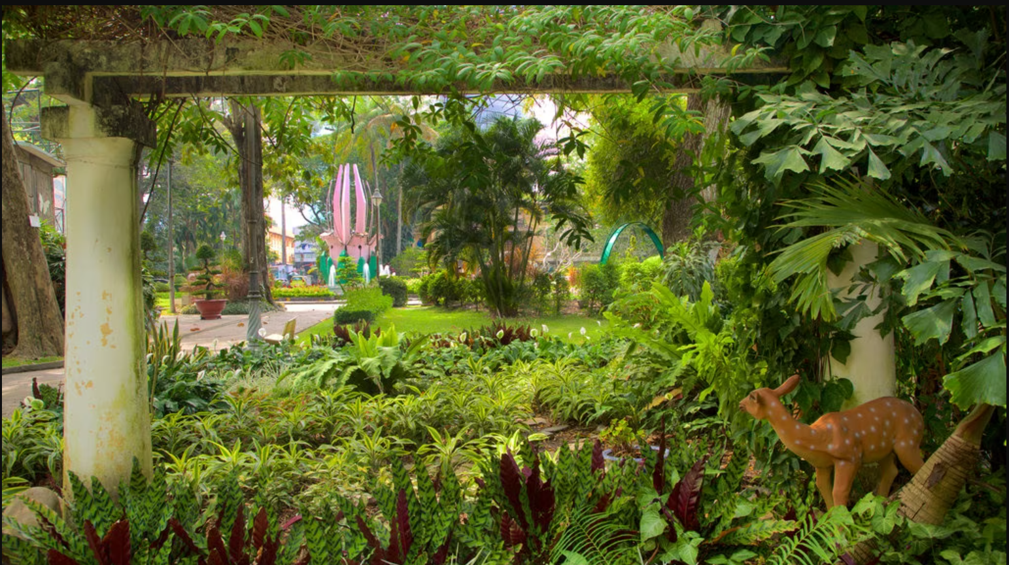
2.Tổng kết khảo sát

Slide 6




Mục đích tham quan
Khác
Trải nghiệm, khám phá vườn thú
Chụp ảnh
Bài tập, dự án
trên trường

Slide 7
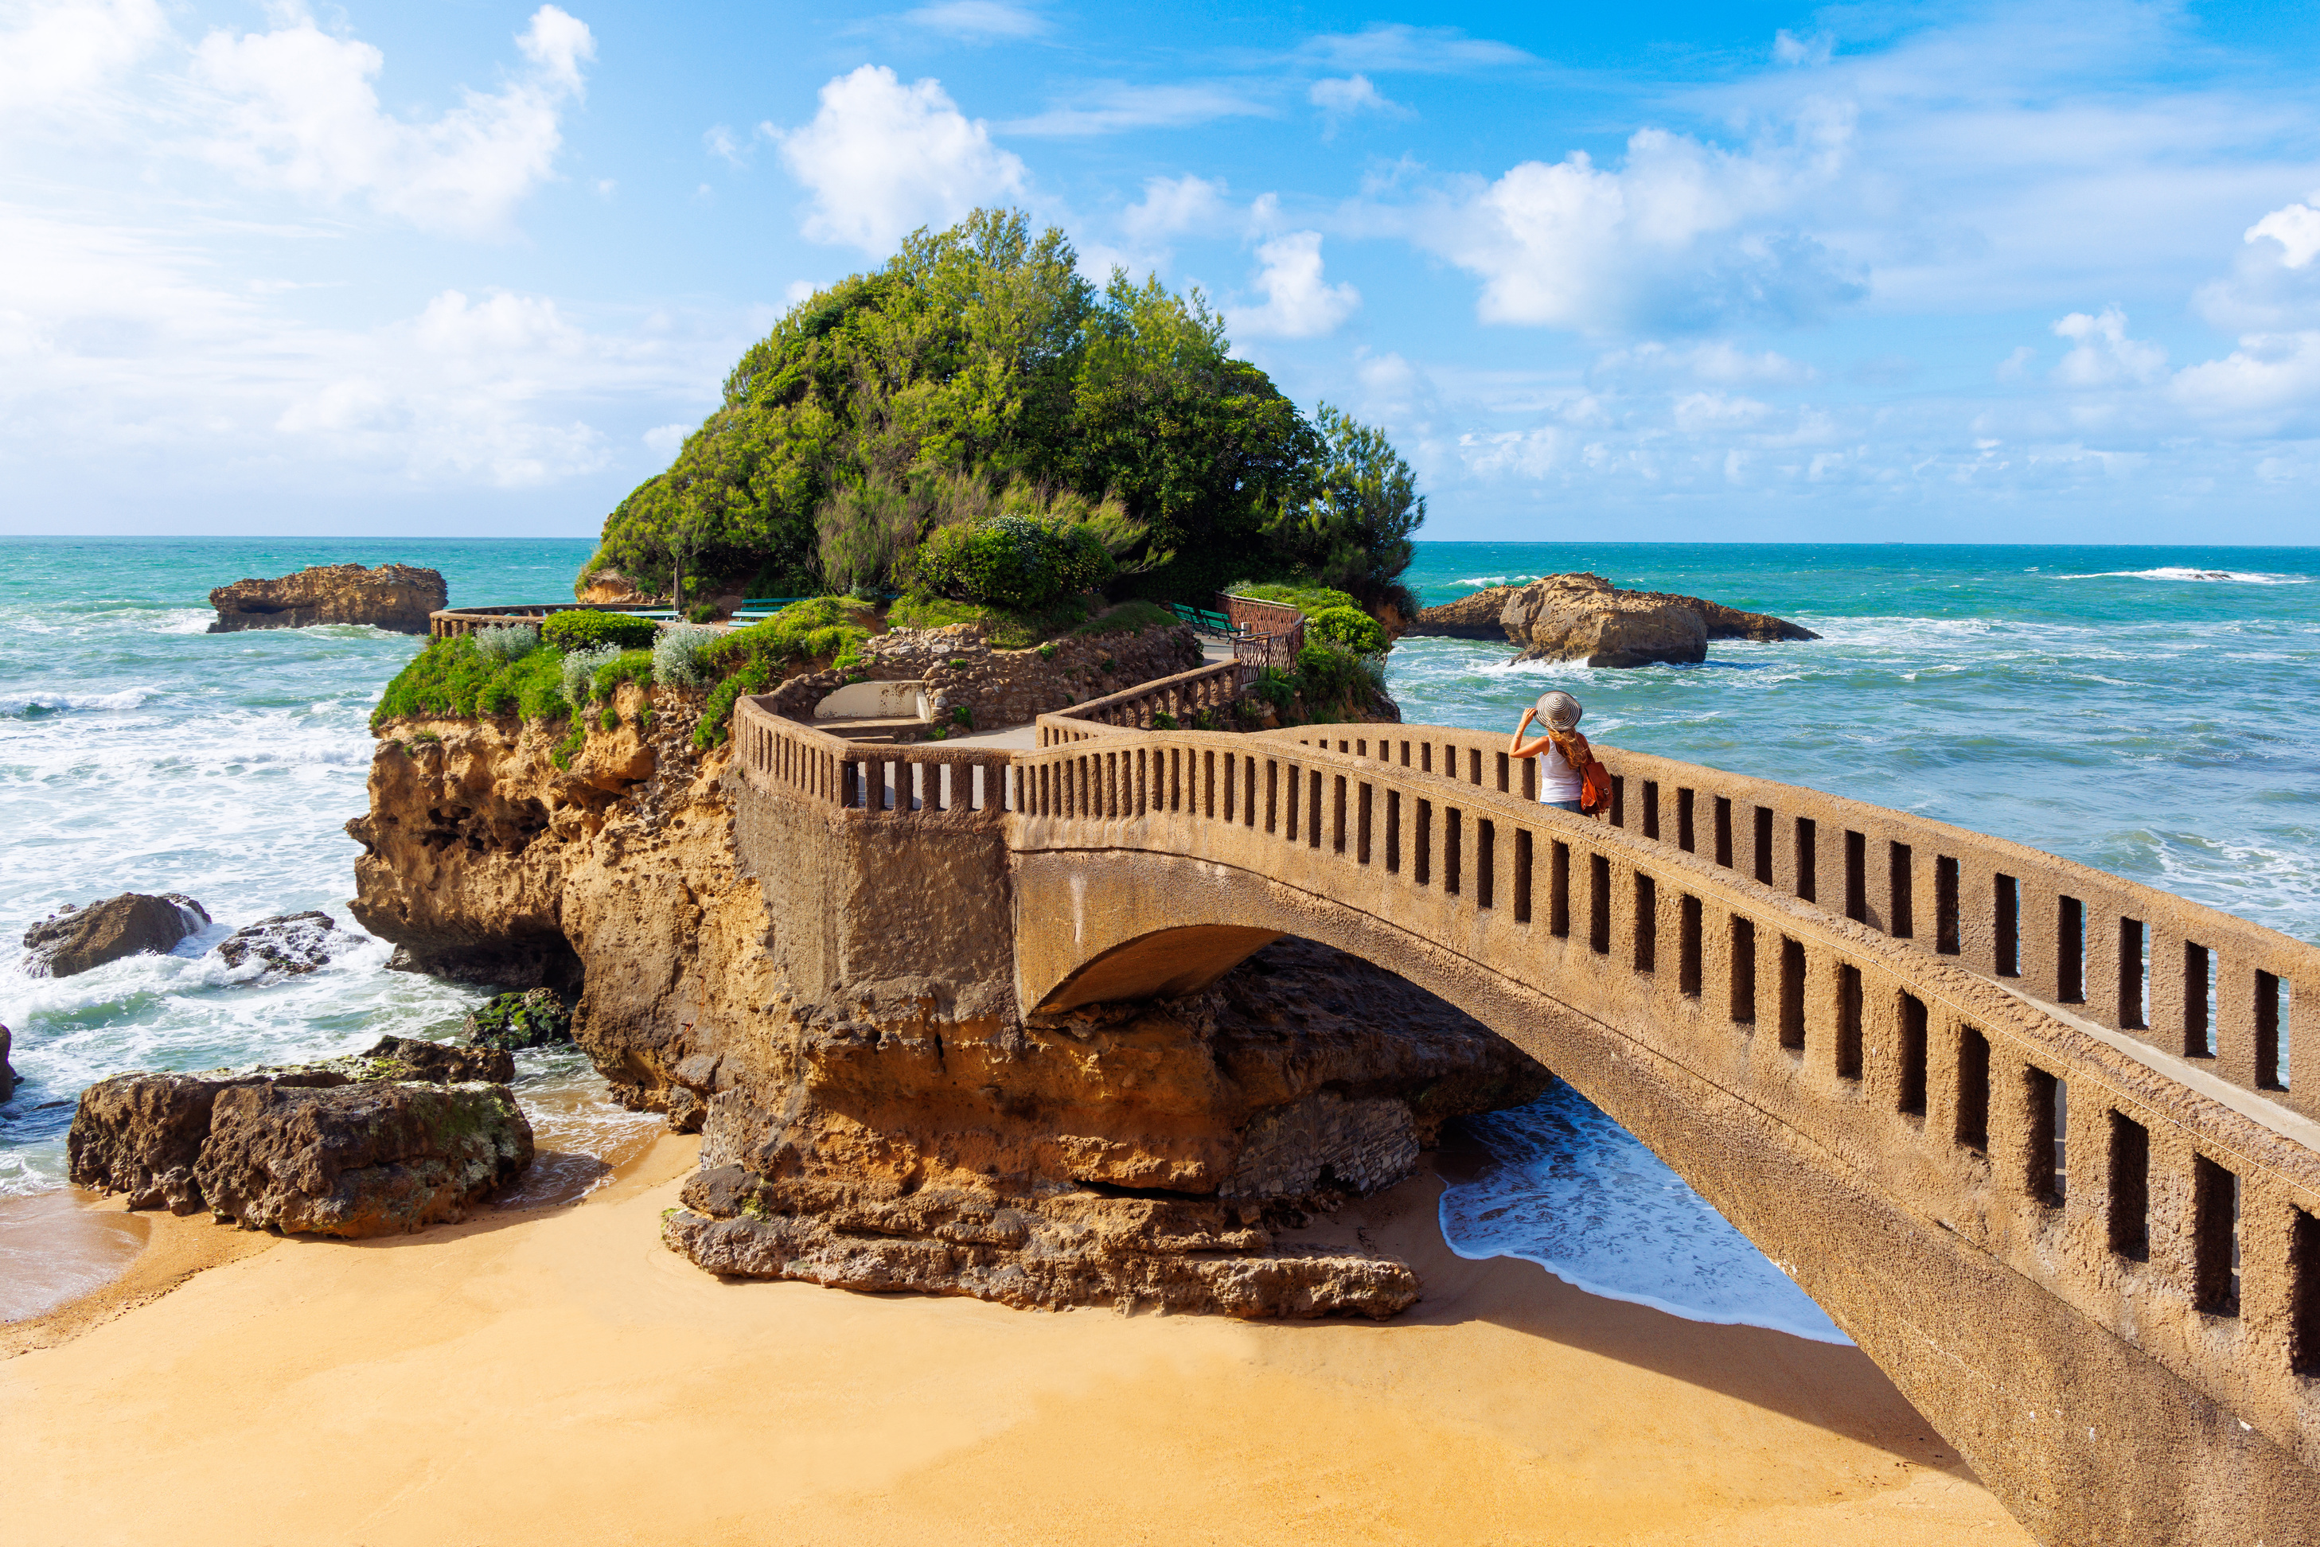
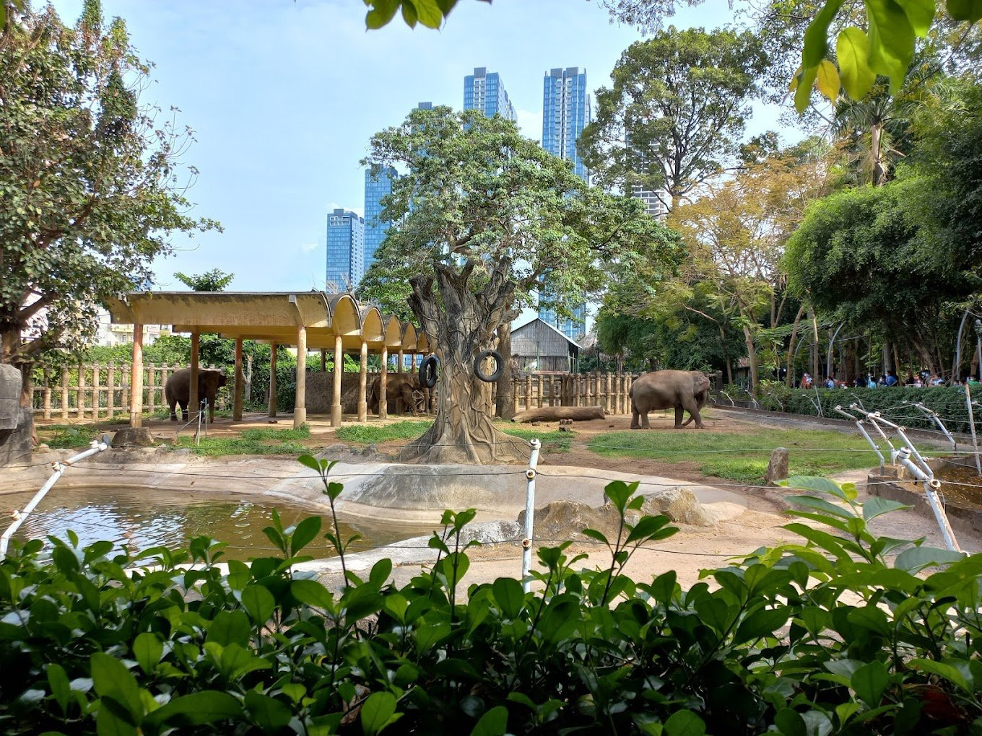
Tác động lên nhận thức

Slide 8
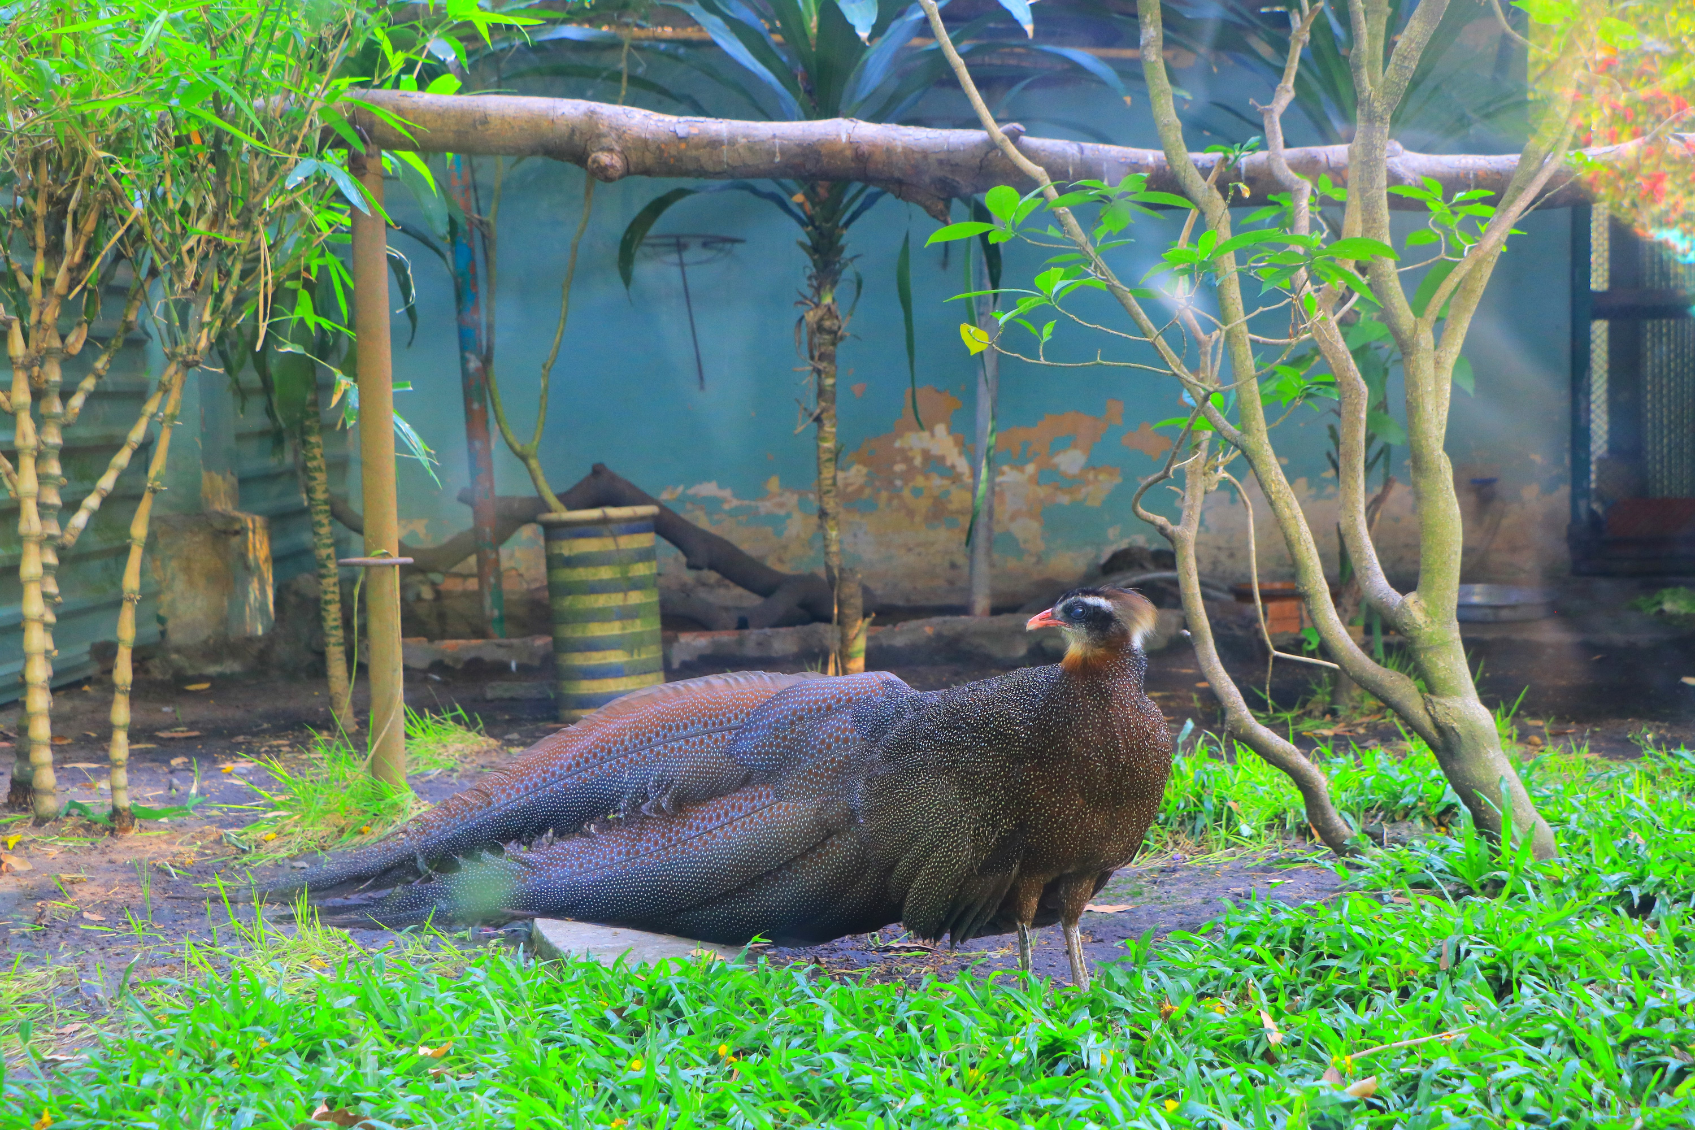
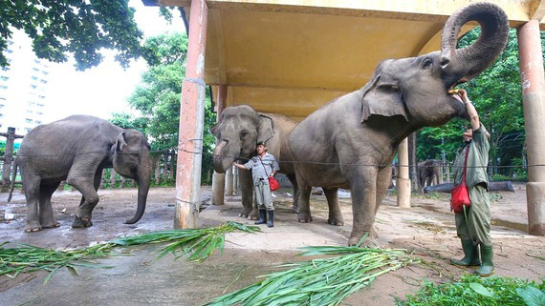
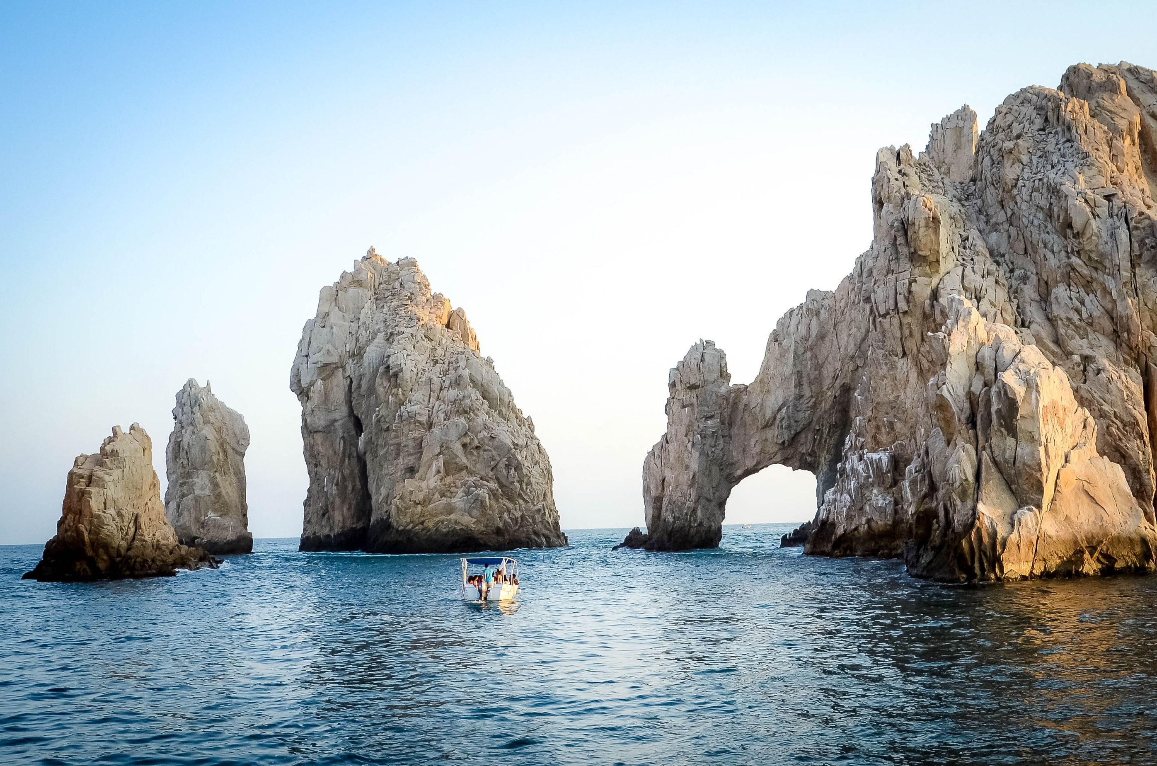
Tác động tích cực
Thảo Cầm Viên Sài Gòn có tác động tích cực đến nhận thức của học sinh thông qua việc mang đến cơ hội học tập thực tế và trải nghiệm thiên nhiên
Trải nghiệm
Mở rộng hiểu biết về đa dạng sinh học
Khơi dậy ý thức bảo vệ môi trường
Có cơ hội quan sát trực tiếp các loài động, thực vật phong phú, từ đó hiểu rõ hơn về đặc điểm, tập tính và môi trường sống của chúng.
Thông qua các hoạt động và thông tin tại Thảo Cầm Viên,sinh viên được truyền cảm hứng về tầm quan trọng của việc bảo tồn thiên nhiên, bảo vệ động vật hoang dã và hệ sinh thái.

Slide 9
Góc nhìn
Góc nhìn về đa dạng sinh học
Góc nhìn giáo dục và văn hóa
Được tiếp cận trực tiếp với nhiều loài động, thực vật quý hiếm, mở rộng nhận thức về sự phong phú và vẻ đẹp của thiên nhiên.
Thảo Cầm Viên không chỉ là nơi học tập về khoa học mà còn là môi trường thúc đẩy ý thức văn hóa, trân trọng giá trị của việc bảo vệ di sản thiên nhiên.

Slide 10
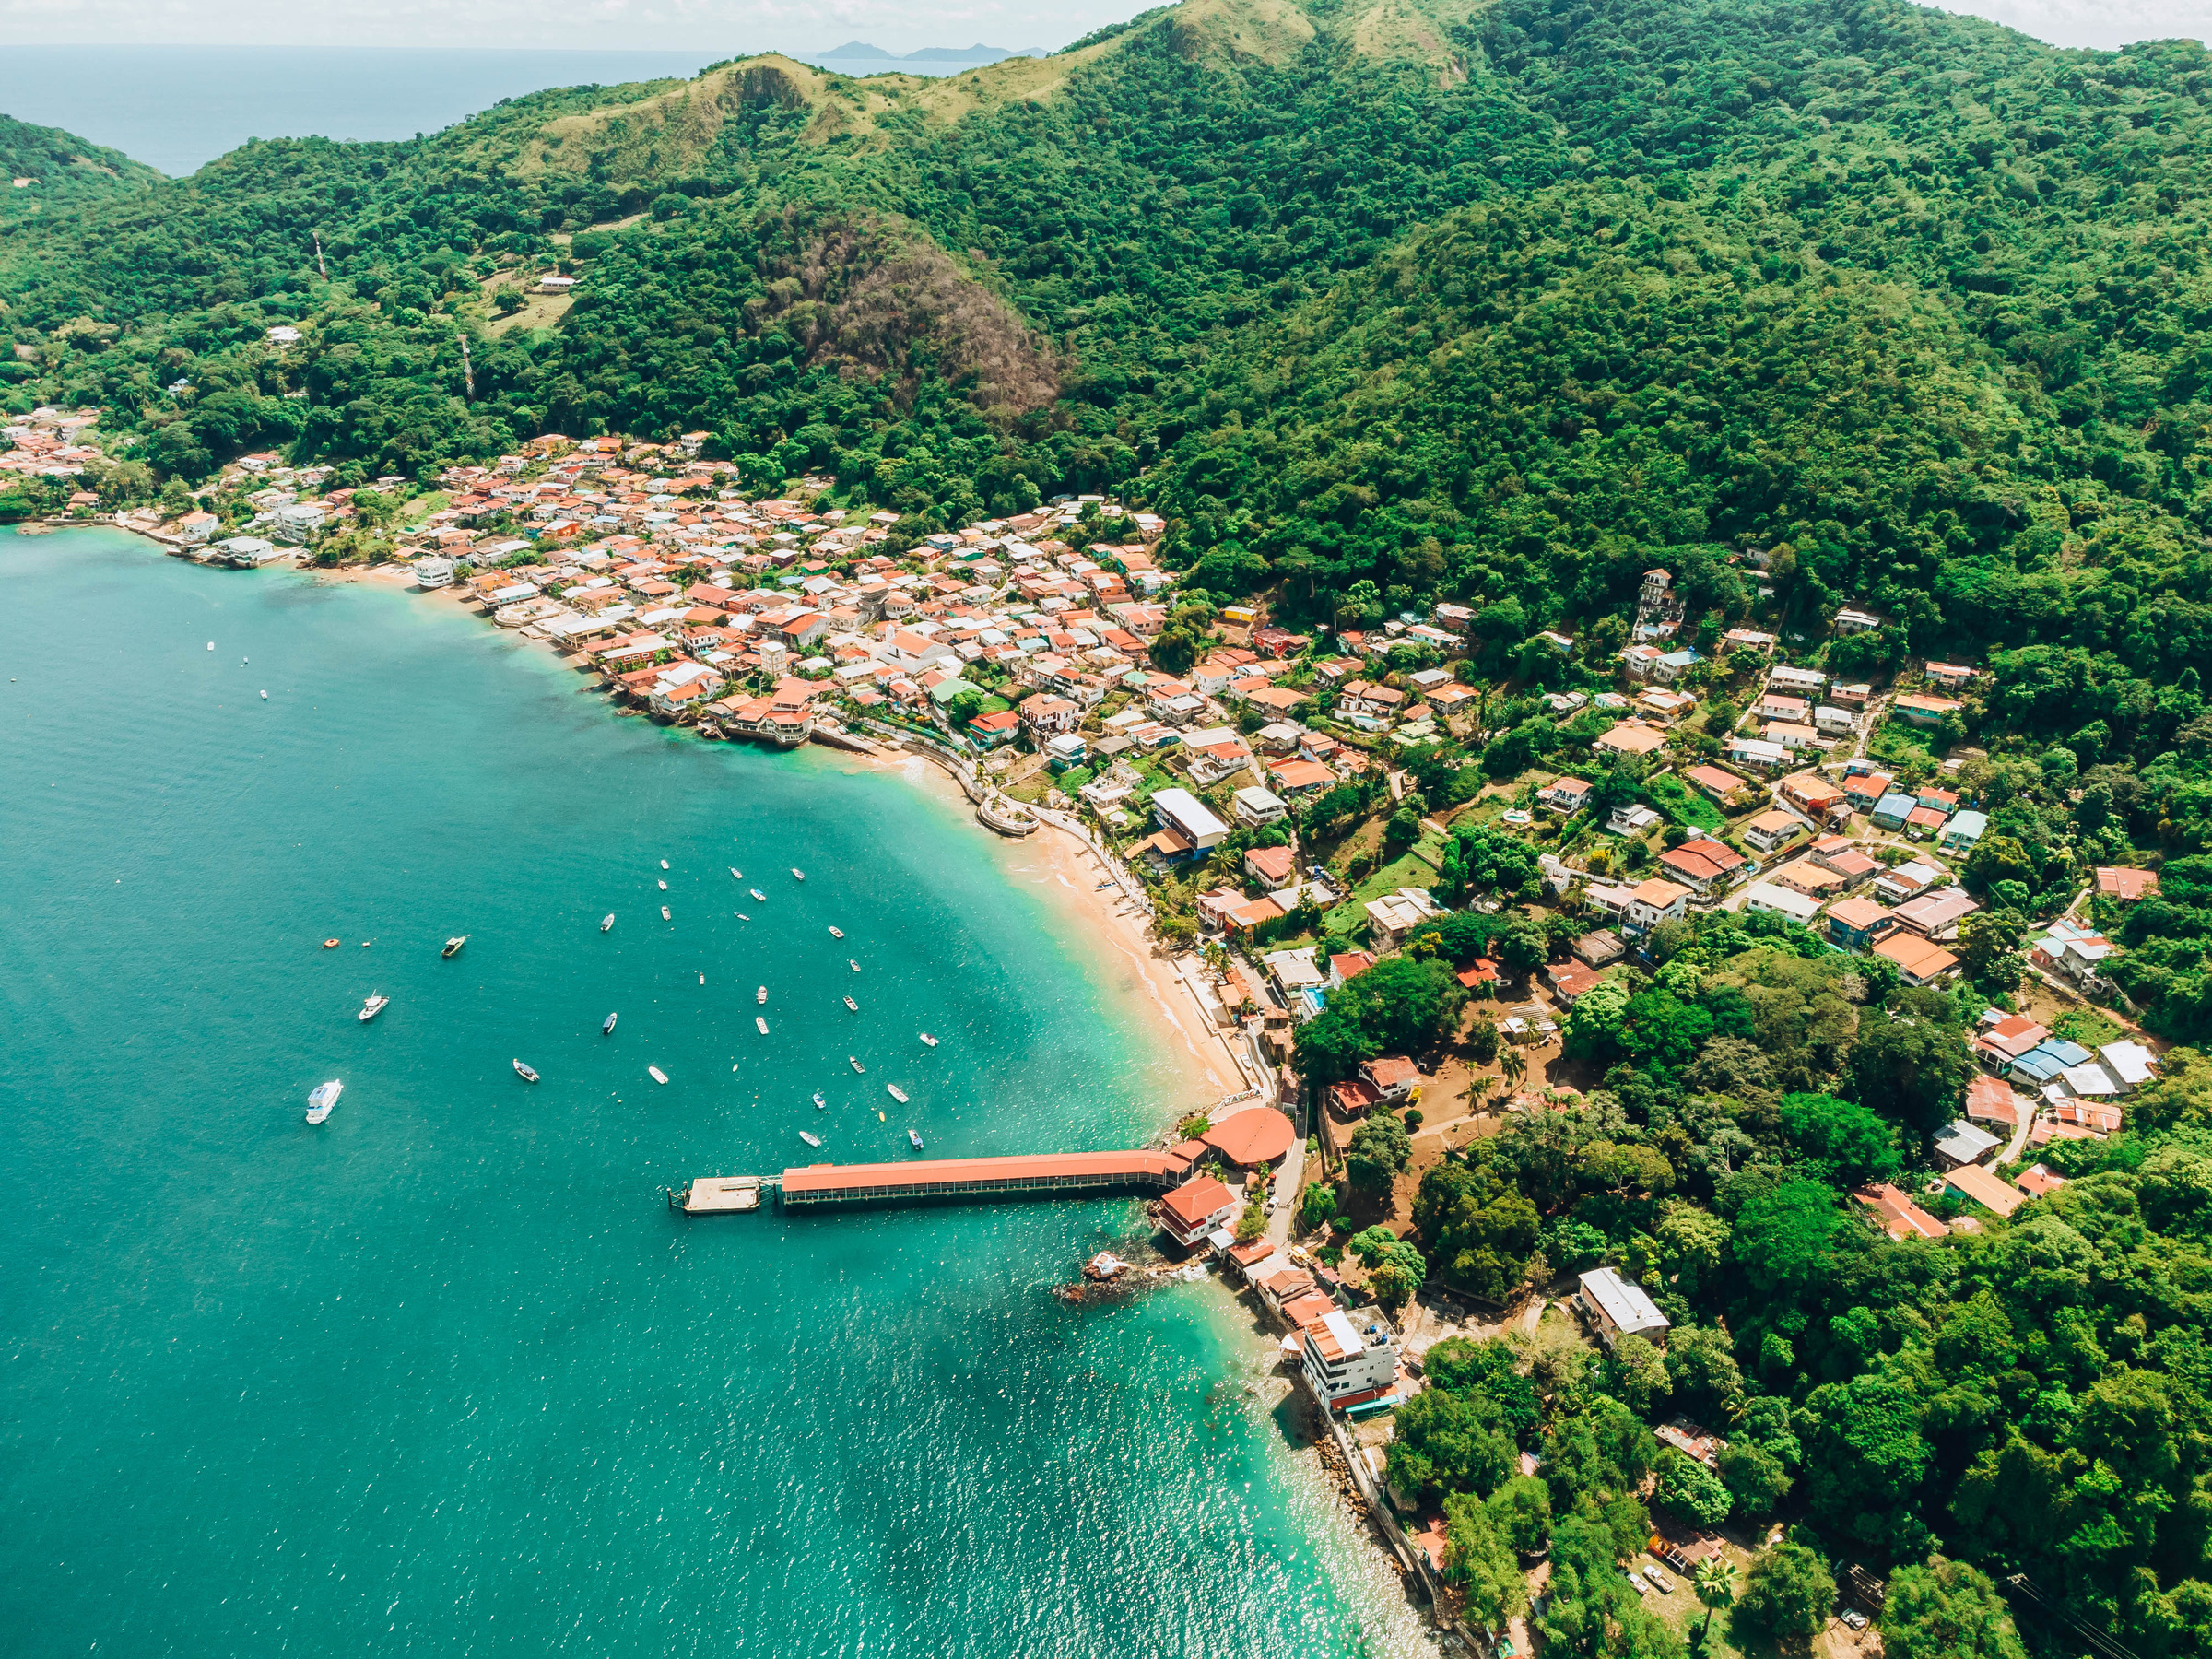
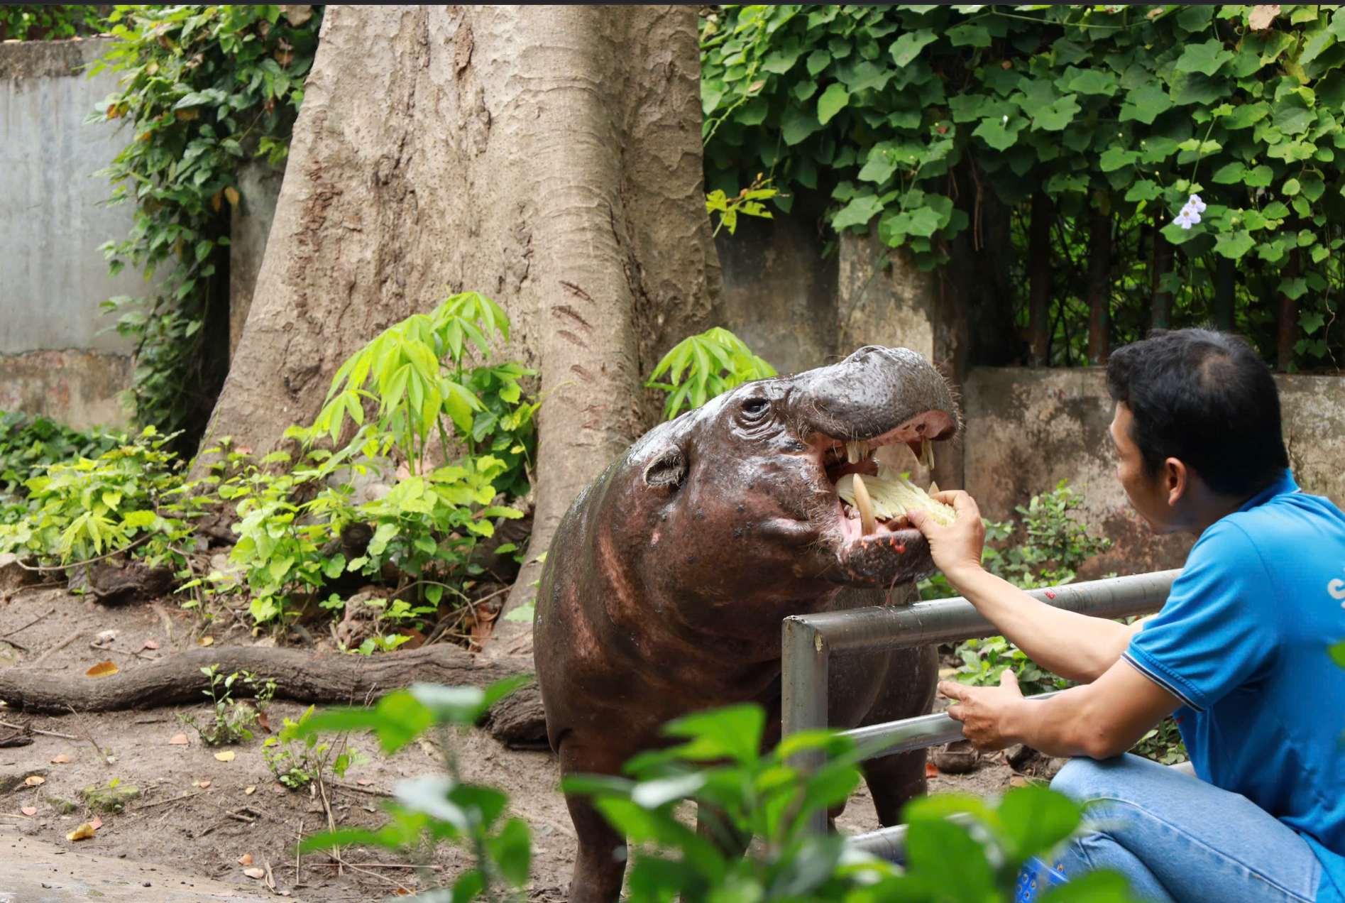
Cảm xúc
Cảm nhận được vẻ đẹp và sự đa dạng của thế giới tự nhiên, từ đó nuôi dưỡng tình yêu thiên nhiên và ý thức trách nhiệm trong việc bảo vệ môi trường

Slide 11
Thực hiện bởi
"Phạm Lê Đăng Kha
Hồng Huy Hoàng
Võ Duy Hiếu
Phan Cảnh Đăng Huân."
Cảm ơn thầy và các bạn đã theo dõi

